Slide 1
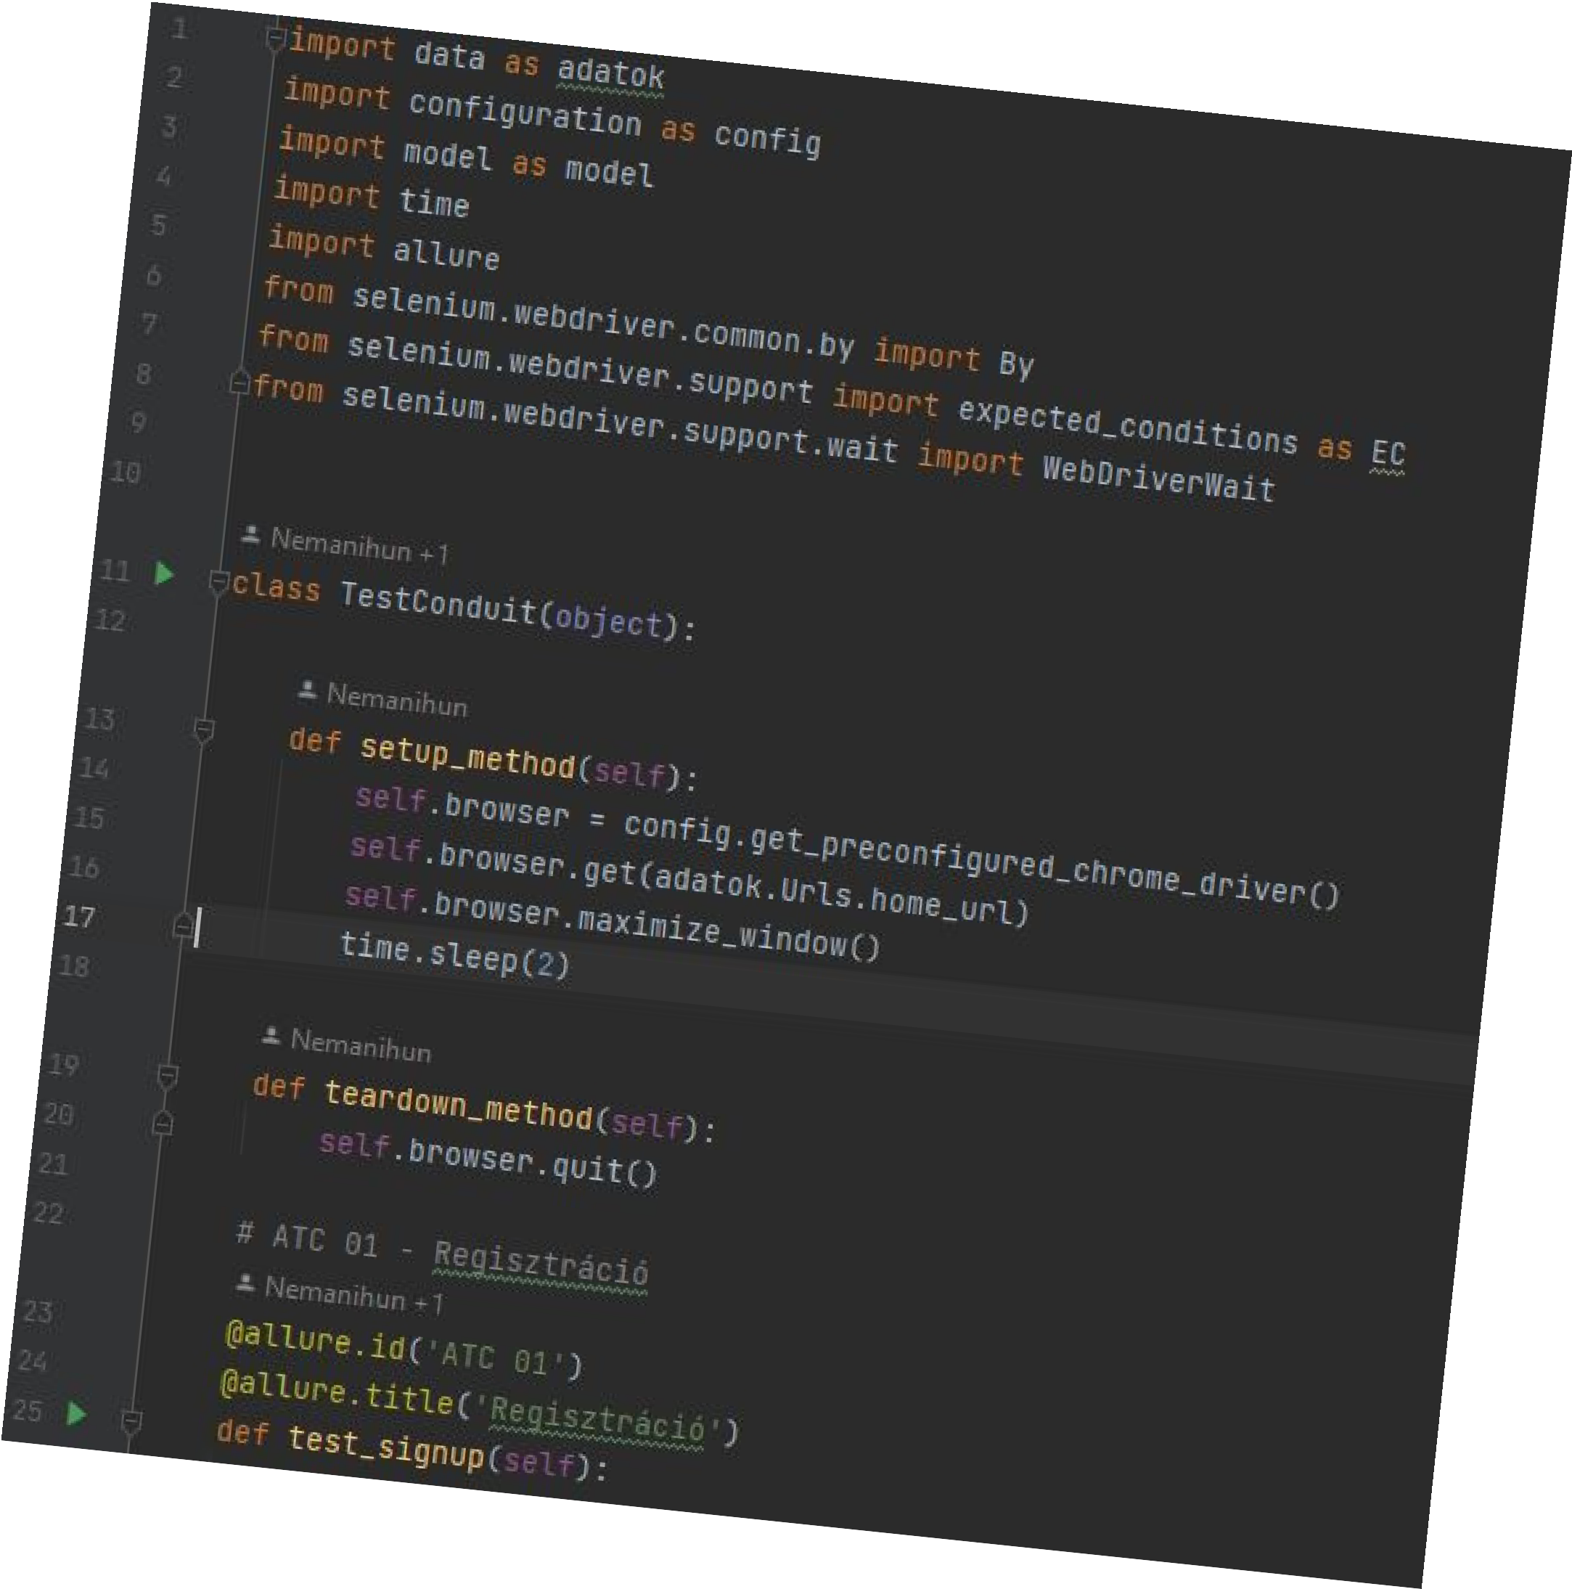




Vizsgaremek Védés
Stampfer-Németh Anikó
Junior automata tesztelő szakirány
2023. április 20.

Slide 2
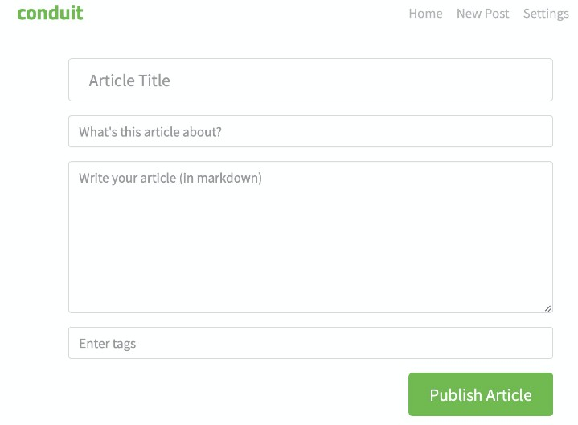
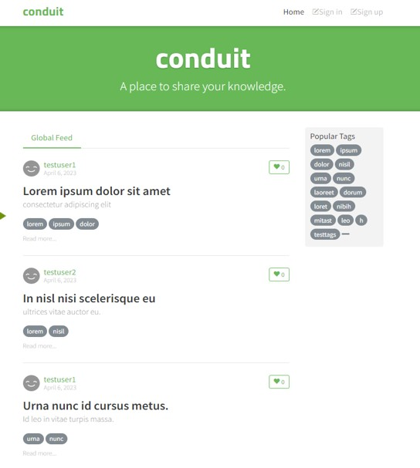

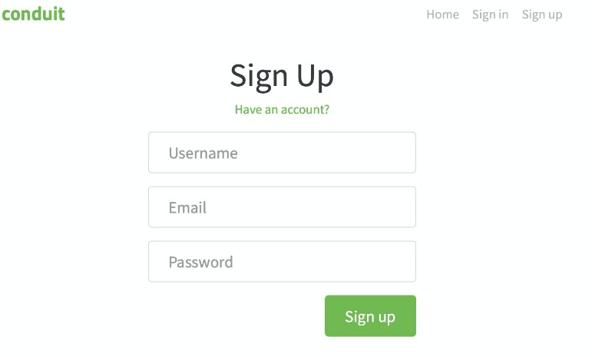

Slide 3

TESZTEK
MANUÁLIS
AUTOMATIZÁLT
Alkalmazás elérése:
http://localhost:1667
TESZTJEGYZÓKÖNYV
TESZTELÉS
https://github.com/nemanihun/conduit/blob/
Elérés:
master/Tests/Manu%C3%A1lis%20teszt/Sta https://github.com/nemanihun/conduit
mpfer_Nemeth_Aniko_Vizsgaremek_Condui t_TJK.xlsx
Forráskód: https://github.com/nemanihun/cond uit/tree/master/Tests/Automata%20t eszt
VEZETŐI
TESZTJELENTÉS
https://nemanihun.github.io/conduit/

Slide 4
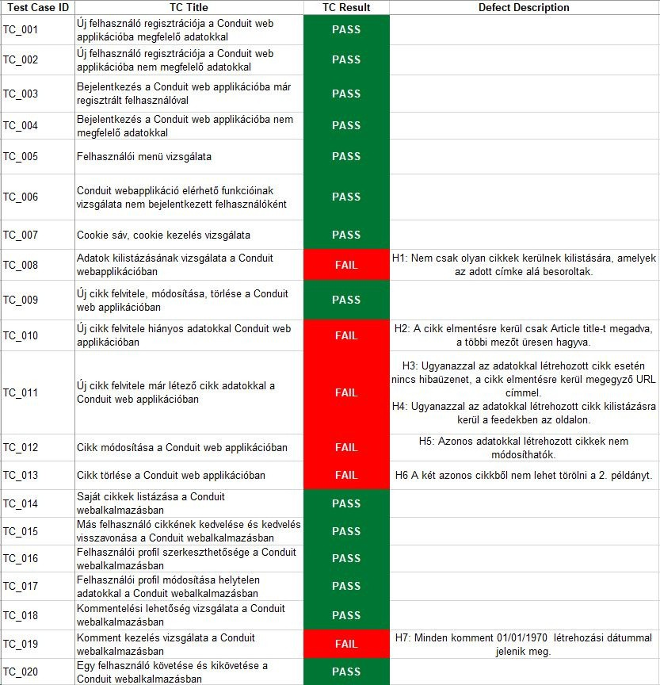
Manuális Tesztjegyzőkönyv
20 tesztesetből 6 elbukott
7 hiba került felderítésre
7 hibából 5 ugyanabból a problémából ered

Slide 5
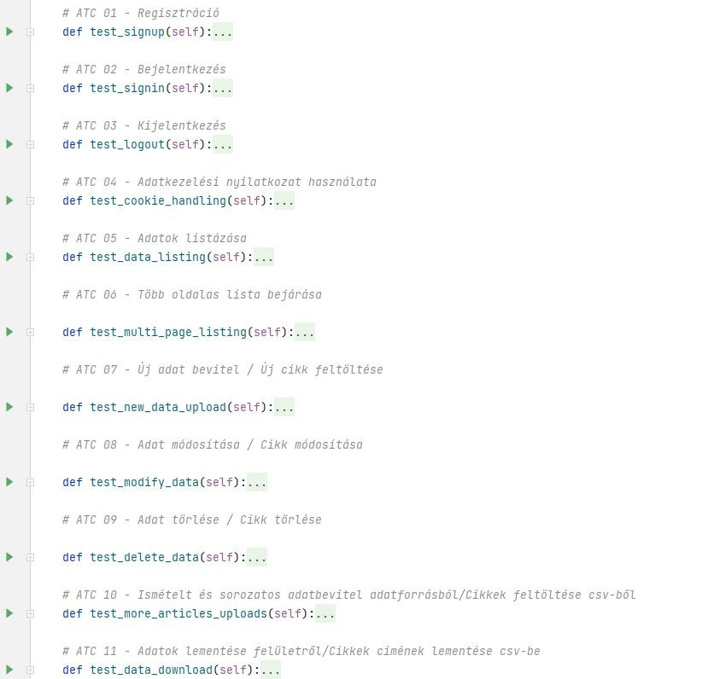
Automatizált Teszt
11 teszteset, amelyek lefedik a Conduit webapplikáció funkcióit.

Slide 6
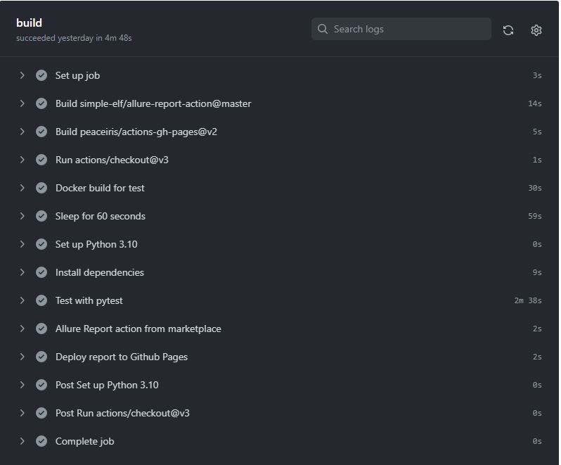
Vizsgaremek Workflow
Github Actions automatikusan futtatja a tesztet és a sikeres teszt után elkészíti vezetői tesztjelentést Allure Report formájában.

Slide 7
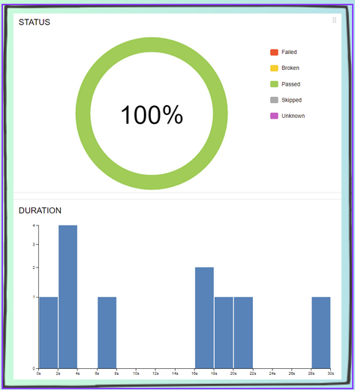
Vezetői Jelentés

Slide 8
KÖSZÖNÖM A FIGYELMET!
Stampfer-Németh Anikó
Junior automata tesztelő szakirány 2023.

